Slide 1
Česká nová vlna
FAVkh006
12. 11. 2022
Mgr. Šárka Gmiterková, Ph.D.

Slide 2
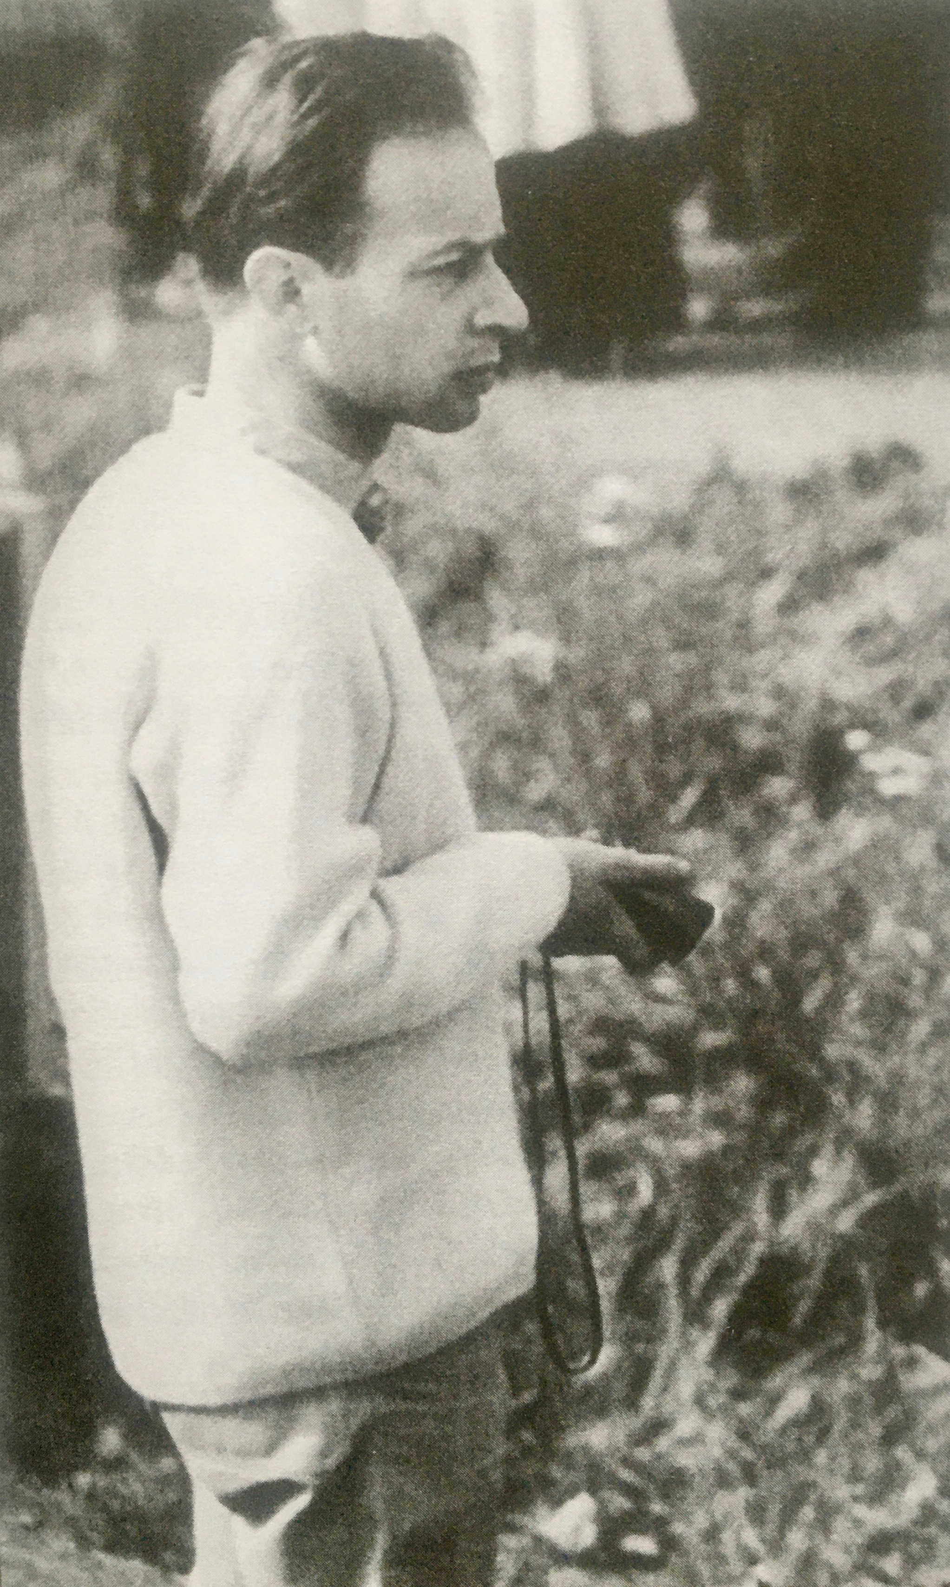
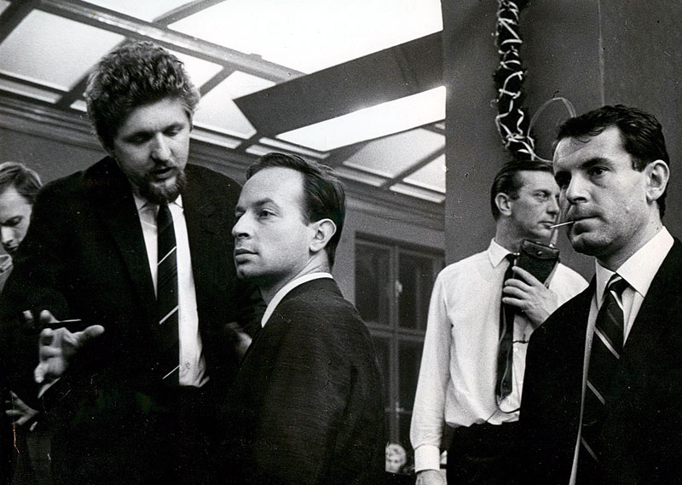
Ivan Passer (1933–2020)
Spolu s Formanem a Václavem Havlem studoval na Koleji Jiřího z Poděbrad.
Kvůli nevyhovujícímu třídnímu původu vyloučen z FAMU v roce 1957 (nedostudoval)
„Ať se přihlásí, kdo byl tak často vyhazován ze školy, z práce, odháněn od filmu jako právě on, nad nímž kletba nečistého původu či nepřiměřeného životopisu visela ve stalinských i poststalinských letech ještě tíživěji než třeba nad Schormem, Chytilovou a dalšími“ (AJ Liehm)
V 60. letech scénáristická spolupráce na filmech Konkurs, Lásky jedné plavovlásky, Hoří má panenko
Režie: Fádní odpoledne (1964), Intimní osvětlení (1965) + asistent režie na filmu Černý Petr

Slide 3
Ivan Passer
Od satiry a sociologizujícího pohledu Miloše Formana příklon k lyrismu a psychologické introspekci, byť stále v mantinelech všednosti
Nikdy nevystupoval jako cinefil >> zajímali ho lidé jako takoví, rád s nimi trávil čas, rád mluvil o filmařině jako o oboru, který umožňuje setkání s různými lidmi a charaktery
Ačkoliv oba jeho filmy ze 60. let působí samozřejmě a lehce, ale je za nimi důkladná dramaturgická příprava; práce s neherci dovoluje improvizaci pouze do určité míry

Slide 4
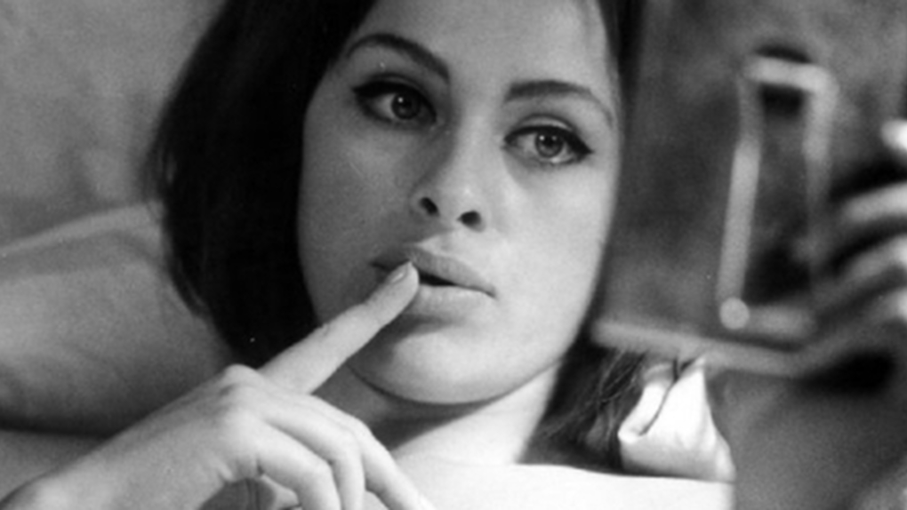
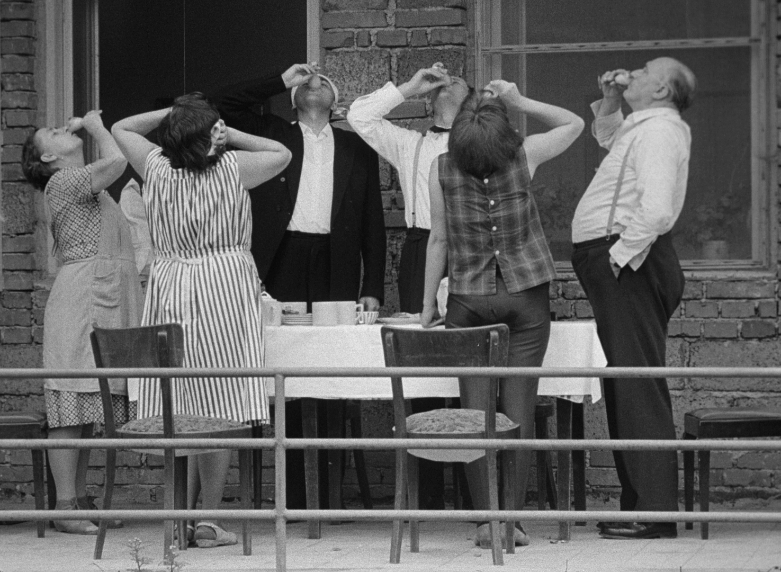
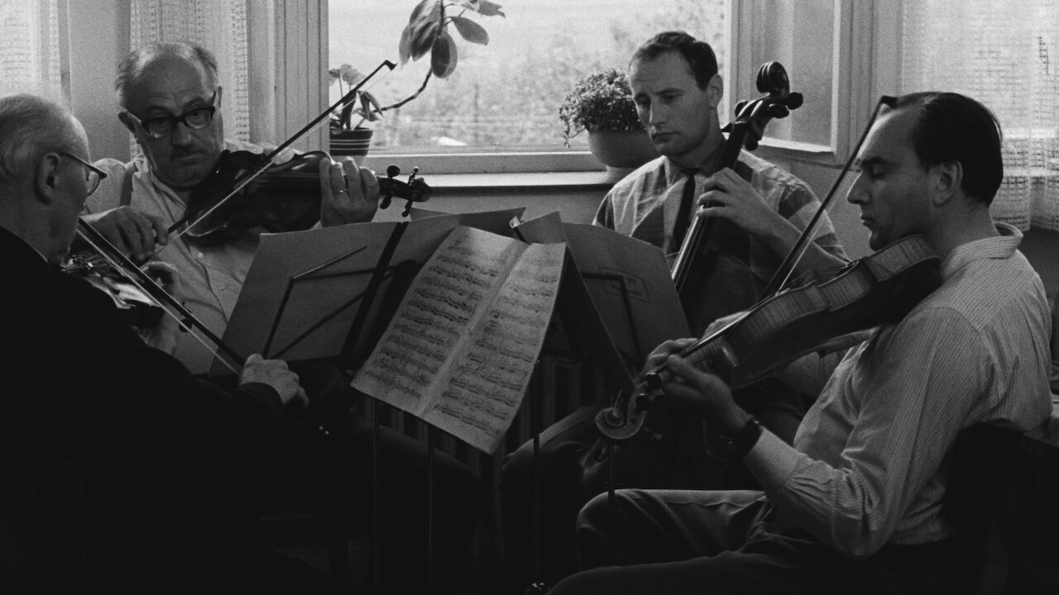
Intimní osvětlení (1965)
Obraz poklidné domácké periferie na začátku léta, kdy se po letech setkávají dva spolužáci z konzervatoře
Projekt nováčků – Passer + kamera Miroslav Ondříček (Josef Střecha)
Vlastimil Harnach: jeden z nejnudnějších filmů, jaký kdy viděl X úspěch u kritiky domácí i zahraniční
Návštěvnost: Intimní osvětlení 345 129 diváků / Perličky na dně 117 687 / Každý mladý muž (režijní debut Pavla Juráčka) 282 387 X Lásky jedné plavovlásky jako absolutní hit – 2 255 858 diváků
Po roce 1970 vyřazen z distribuce

Slide 5
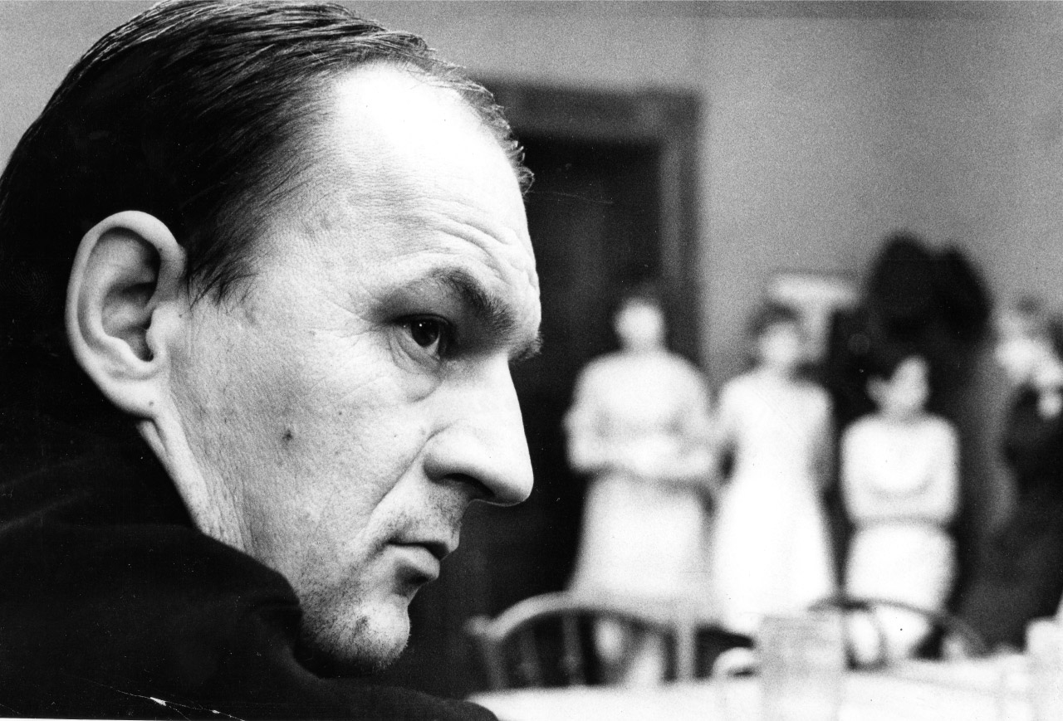
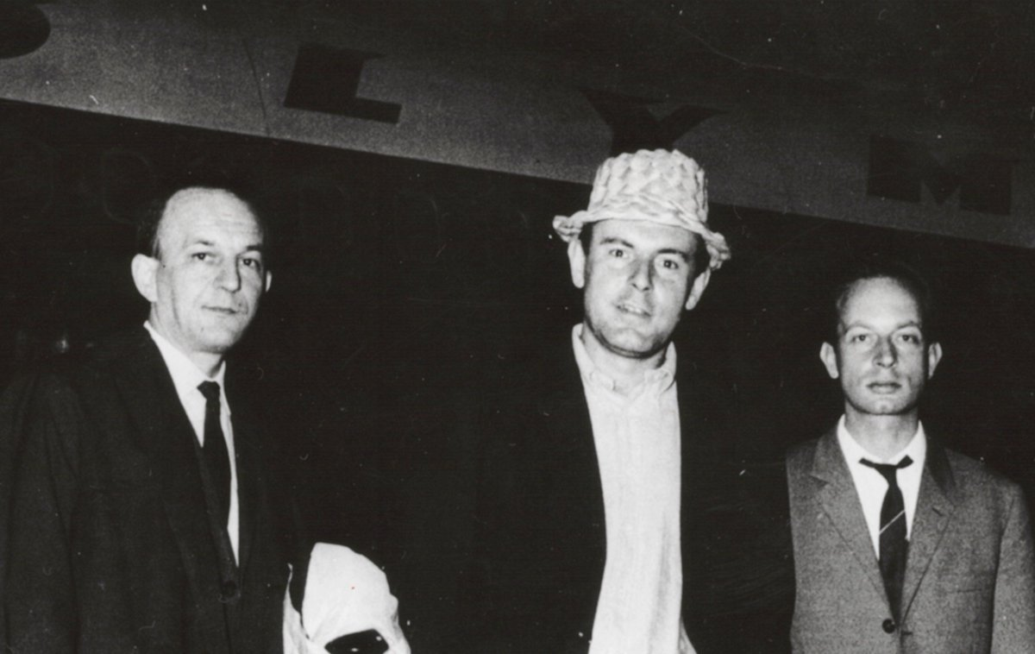
Jaroslav Papoušek (1929–1995)
„Ale když já jsem jenom na takové ty hovadinky“ >> má se za to, že Papoušek na rozdíl od Formana nedovedl povznést humor z banální přízemnosti do pronikavější výpovědi
„Mně vyhovovalo, když se všichni na všechno ptali Miloše a Ivana a já mohl jen mlčet a něco dělat“ >> není tak viditelný a oslavovaný jako zbytek tria
Z trojice nejvíc pilný a právě on vnáší do Formanových filmů ostře satirický tón (ohledně erotických náznaků srovnej Formanovy filmy a Nejkrásnější věk; stran satiry Hoří má panenko a Ecce homo Homolka)
Scénáristicky se podílel na filmech Černý Petr, Intimní osvětlení, Lásky jedné plavovlásky, Hoří má panenko
Jako režisér debutoval filmem Nejkrásnější věk, následovala komedie Ecce homo Homolka

Slide 6
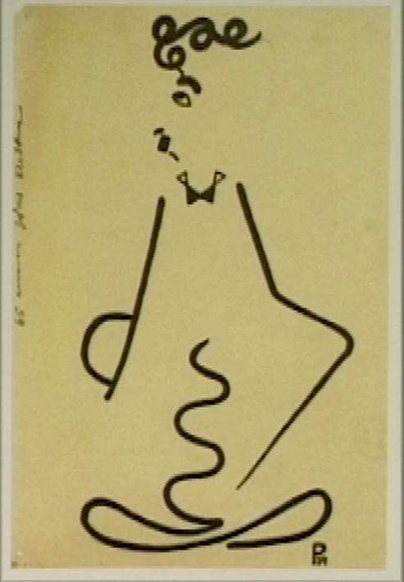
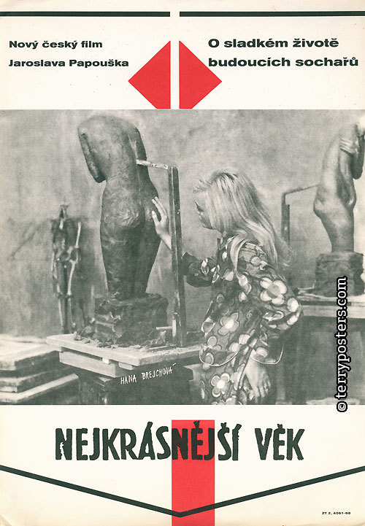
Jaroslav Papoušek
režisér, scenárista, prozaik, malíř a sochař, karikaturista, ladič harmonik >> všestranně nadaný
měl výraznou prostorovou představivost a uměl velmi dobře komponovat figury do záběru + smysl pro humor a ironickou nadsázku
Autor předlohy k filmu Černý Petr
Nekrásnější věk (1968) – figurkářská komedie z prostředí sochařského ateliéru
Na rozdíl od Formana, kterého zajímali mladí, a Passera, který stranil střední generaci (cca kolem 30), Papouška zajímá stáří
Na vizuální stránce má značný podíl kameraman Josef Ort-Šnep

Slide 7
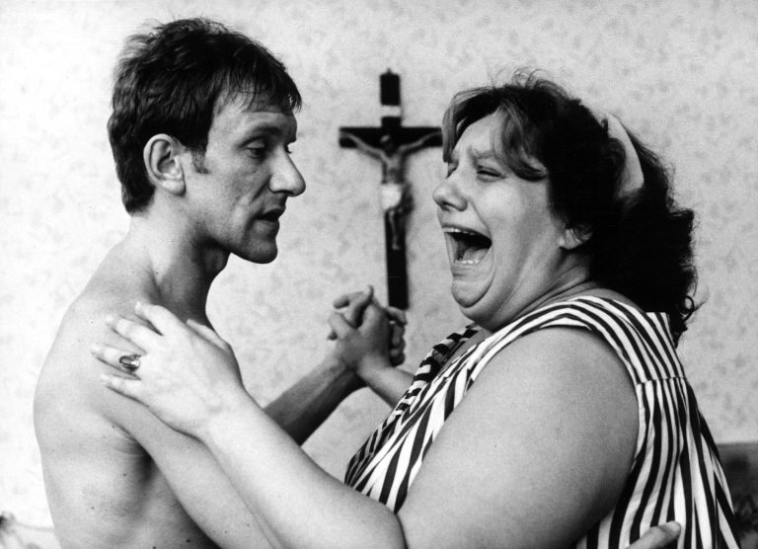
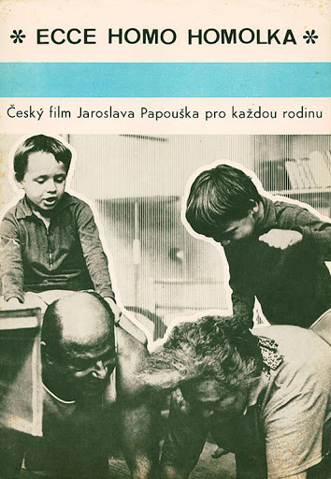
Ecce homo Homolka (1969)
schválený do ještě před srpnem 1968, ale do kin šel až v období sílících normalizačních tendencí, v březnu 1970
Následovaly další dva snímky: Hogo fogo Homolka (1970) a Homolka a Tobolka (1972) >> díky sílícím tendenčním tlakům je kvalita trilogie sestupná
jeden z mála filmů, které si dovolily použít latinský název, navíc citát z Bible („Hle, [to je] člověk“ – Jób, 19,5) >> náboženských metafor je tu plno – ve smyslu morálního imperativu nebo ostře satirického podtónu?
Výrazně distancovaný pohled na protagonisty (pohled entomologa), na instituci manželství a mezigeneračního soužití >> jediným světlým bodem jsou děti? (srov. s vyobrazením dětí v Intimním osvětlení)
Film plný kontrastů – mezi hermeticky uzavřenou domácností a přírodou, mezi generacemi, hudební kontrapunkty atd.

Slide 8
Ženská otázka v 60.letech
zaměstnanost žen představovala jednu z režimem často proklamovaných oblastí >> odpovídá ideologickým tezím marxismu-leninismu, ale zároveň šlo také o ekonomickou nutnost
Tzv. dvojité (trojité) břemeno
Ženám zůstávala vyhrazena místa ve školství nebo zdravotnictví, kde mzdy spíš klesají než rostou, měly nižší mzdy než jejich mužští kolegové a bylo jich málo ve vedoucích funkcích
Ženská emancipace ve filmové výrobě navzdory oficiálním prohlášením neproběhla >> zejména tvůrčí profese nabízely méně možností pro uplatnění žen než jiné oblasti kinematografie (zvláště kina a distribuce)
Skriptky, klapky, asistentky střihu, kostymérky; výjimečně také asistentky režie a výroby, střihačky a maskérky
profese„feminizované“; charakterizované tradiční esenciální rétorikou, vyžadující ženské vlastnosti – cit pro detail, multitasking, citlivost, empatie, důslednost

Slide 9
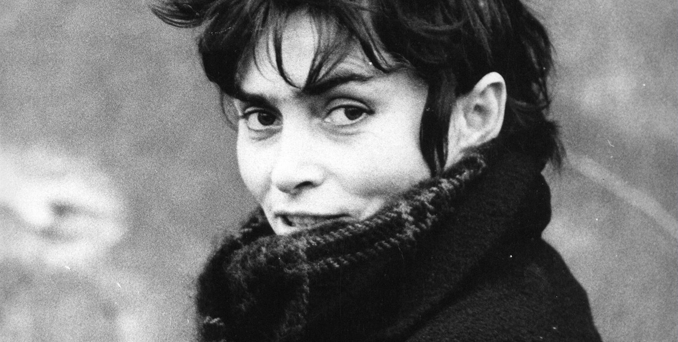
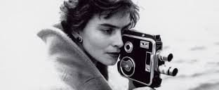
Věra Chytilová (1929–2014)
„Člověk by měl mít sílu dělat to, co ho uspokojuje“
Klíčová témata – etika, morálka a svoboda
Emancipace: nelze v díle Chytilové chápat jako úzce navázanou na otázku rovnosti pohlaví, ale v širším smyslu, jako osvobození od jakéhokoliv útlaku a nesvobody
Feministické čtení je vítané, ale praktikované spíš v zahraničních reflexích její tvorby

Slide 10
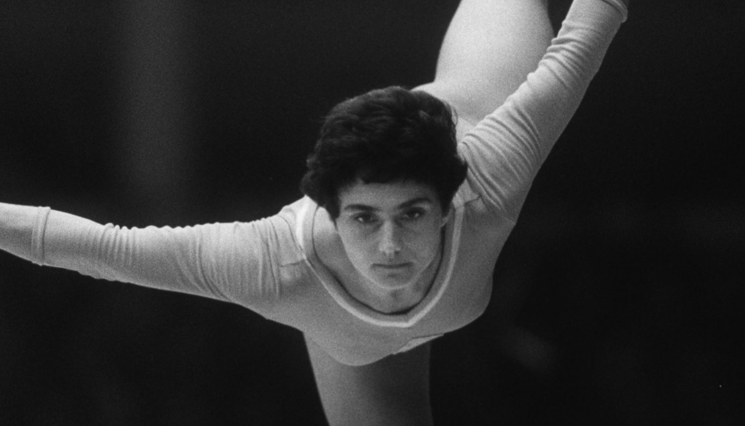
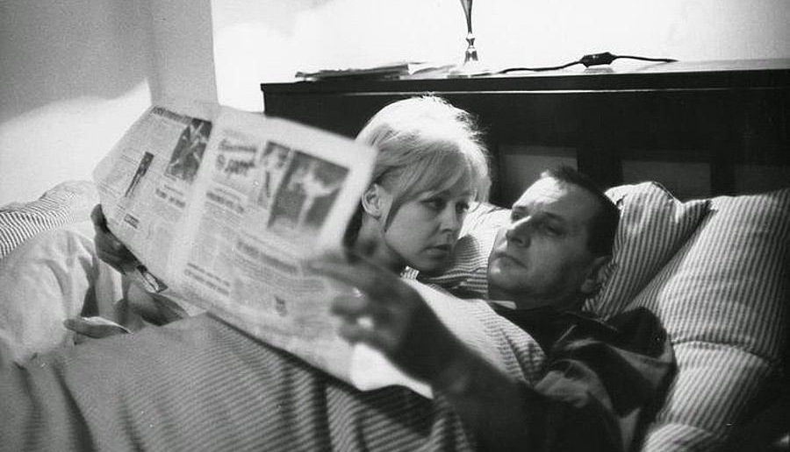
O něčem jiném (1963)
„Film o Evě Bosákové? Ne, o něčem jiném.“
Celovečerní debut, TS Šmída-Fikar, podle námětu Františka Kožíka o gymnastce Evě Bosákové
Chytilová nepřibližuje jen úspěchy a nenabízí jen pozitivní vzor, ale také zkoumá daň, kterou sportovci svůj úspěch platí.
Dále přidala druhou hlavní hrdinku, aby mohla téma ženského údělu rozevřít.
Spokojená není ani nadaná sportovkyně, která zasvětila život profesi, ani žena v domácnosti.
Stylově jde o další variantu cinema-verité (film-pravda) – neherci, improvizace, všednost a každodennost
https://www.youtube.com/watch?v=OkW3zQwut1k

Slide 11
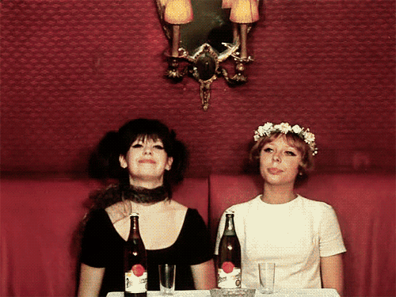
Sedmikrásky (1966)
Námět, na kterém Chytilová zpočátku pracovala s Pavlem Juráčkem („Chudobky“)
Projekt, na němž by mohla spolupracovat s manželem, kameramanem Jaroslavem Kučerou. Pevnější tematický rámec snímku vtiskla Ester Krumbachová.
Klíčovým tématem je destrukce (nejen v negativním, ale i v pozitivním slova smyslu?)

Slide 12
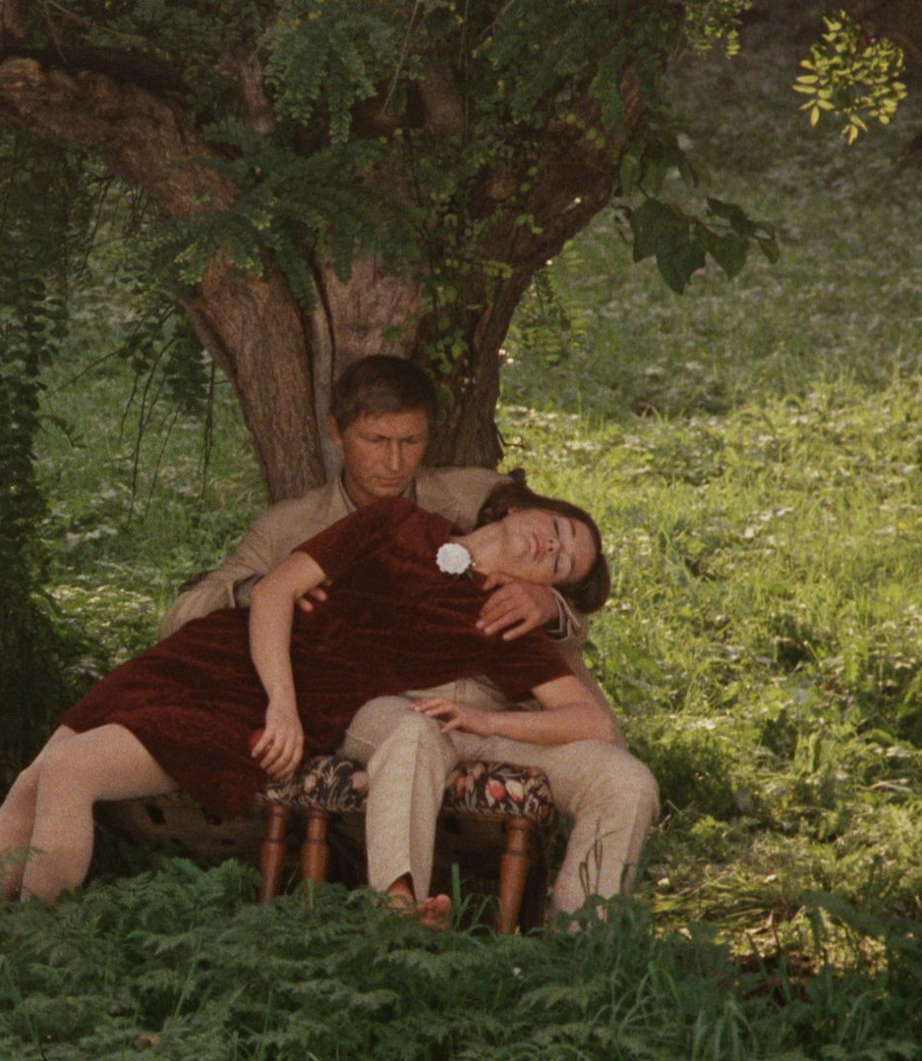
Ovoce stromů rajských jíme (1969)
Další film trojice Chytilová – Krumbachová – Kučera
Koprodukce s belgickou firmou Elizabeth film
Podobenství, volně navázané na biblický příběh o Evě, Adamovi a hadovi-svůdci; detektivka, komedie mravů nebo horor; snaha vyjádřit se oklikou k nastupující normalizaci Československa
Hlavní role ztvárnili herci ze studia Ypsilon (Jitka Nováková, Karel Novák, Jan Schmid), výrazně stylizované herectví + zpívaná dikce >> operní stylizace
Téma tabuizované ženské sexuality?

Slide 13
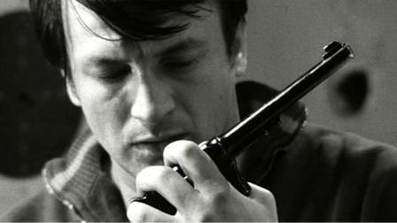
Drahomíra Vihanová (1930 – 2017)
Studentský film Fuga na černých klávesách (1964) >> kontinuálně reflektuje téma rasismu a etnické jinakosti
Pracovala jako asistentka režie na filmech Otakara Vávry Romance pro křídlovku a Třináctá komnata
Absolvovala FAMU v roce 1967, debutovala snímkem Zabitá neděle roku 1969 >> tematizuje vnitřní uzavření a z něj vyplývající strádání
Tři celovečerní hrané filmy, řada krátkých dokumentů

Slide 14
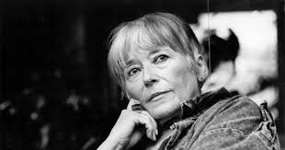
Ester Krumbachová (1923–1996)
„šedá eminence“, „múza československé nové vlny“
výtvarnice, kostýmní výtvarnice, spisovatelka, scenáristka, textařka, dramaturgyně, režisérka
Podílela se na řadě projektů NV, v různých funkcích >> princip kolektivního autorství NV filmů?
Jediná režie: Vražda ing. Čerta (1970)
https://www.youtube.com/watch?v=pqrX9s0zVyA
Film nikdy nestudovala; po studiích užité malby na brněnské SUPŠ se několik let věnovala divadelní scénografii >> film ji láká jako gesamtkunstwerk, který dovoloval propojit výtvarné umění, slovo a pohyb s kompozicí barev.

Slide 15
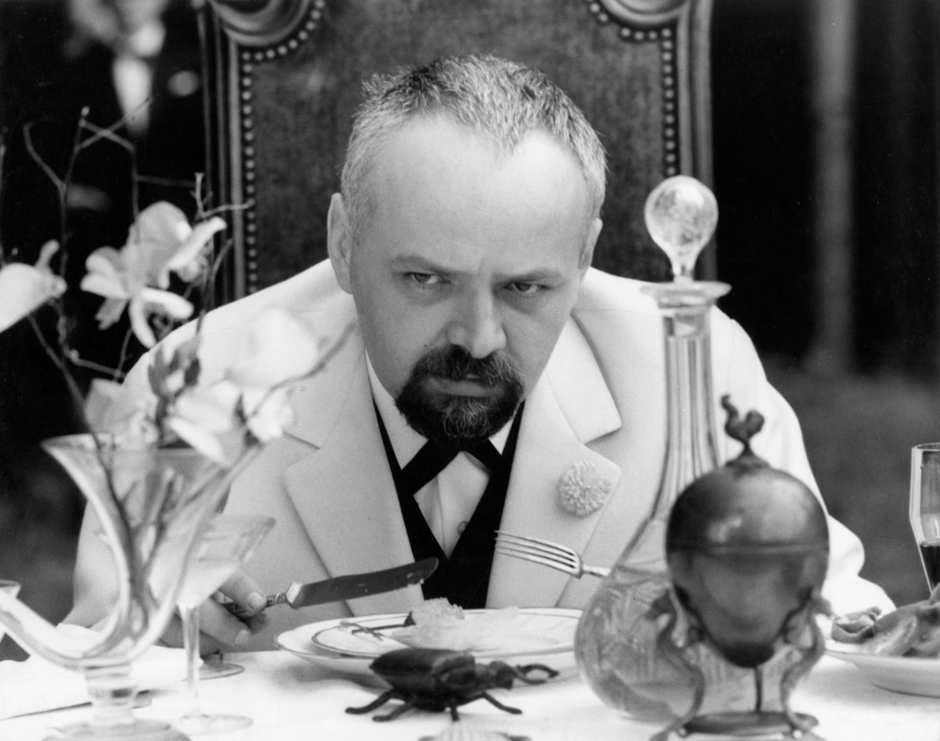
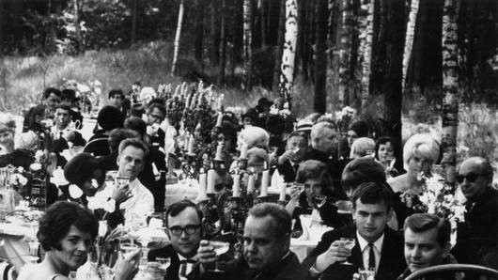
Ester Krumbachová
Tendence ji vřazovat výhradně do kontextu nové vlny; spolupracovala s klasiky domácí kinematografie (Martin Frič, Otakar Vávra), s první generací FAMU (Karel Kachyňa, Zbyněk Brynych, Vojtěch Jasný), s žánrově vyhraněnými režiséry (Zdeněk Podskalský) i s těmi autory, k nimž měla osobně blízko a na společných projektech často zastávala vícero pozic (hlavně Jan Němec či Věra Chytilová).
Do většiny projektů vstupovala z pozice kostýmní návrhářky nebo filmové výtvarnice >> exkluzivní pozice, jejíž přesnou definici či náplň nenajdeme v žádném organizačním řádu, „šitá na míru“ konkrétním titulům a vázaná na interakci s režiséry, kameramany nebo scenáristy.

Slide 16
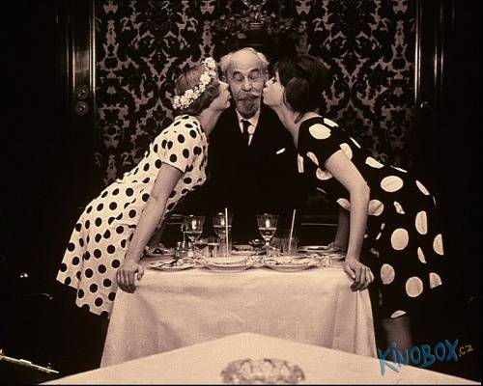
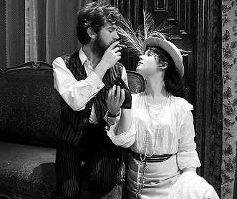
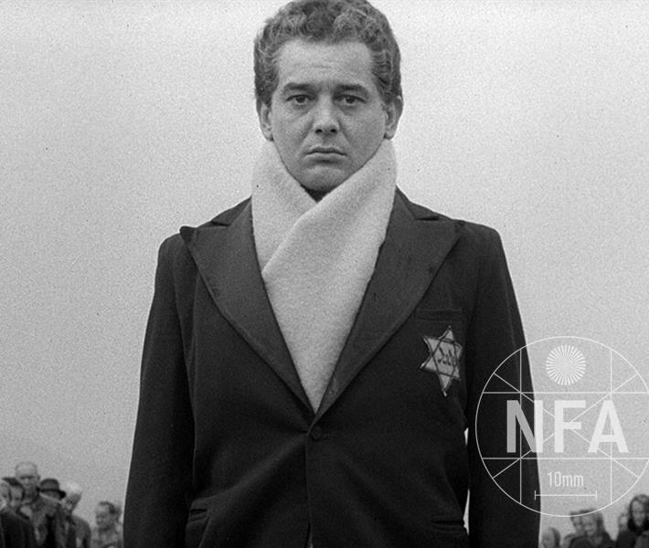
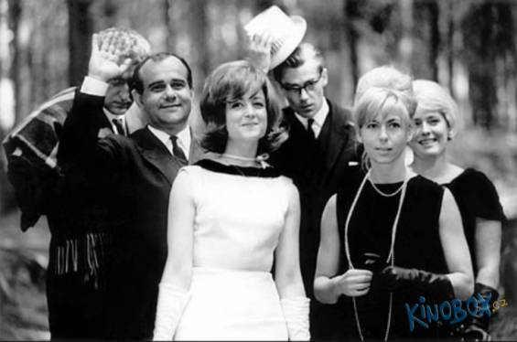
„Kostým jako koncentrovaná vizuální indicie o postavě“

Slide 17
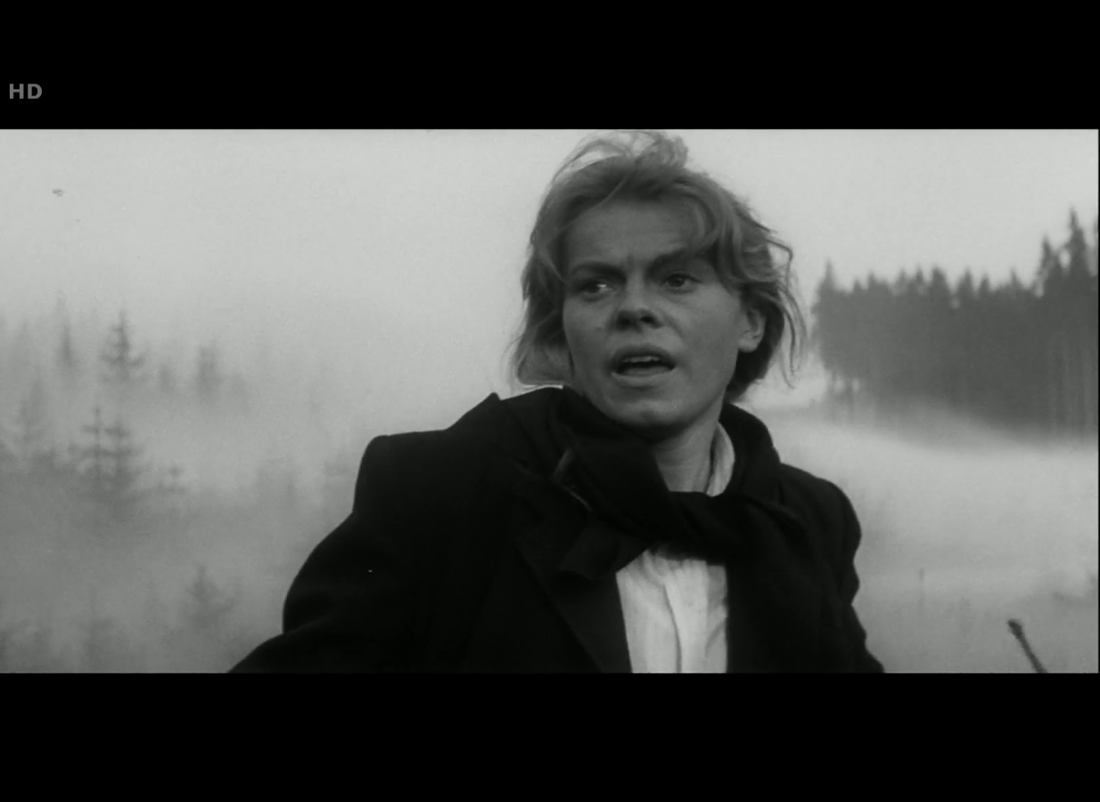
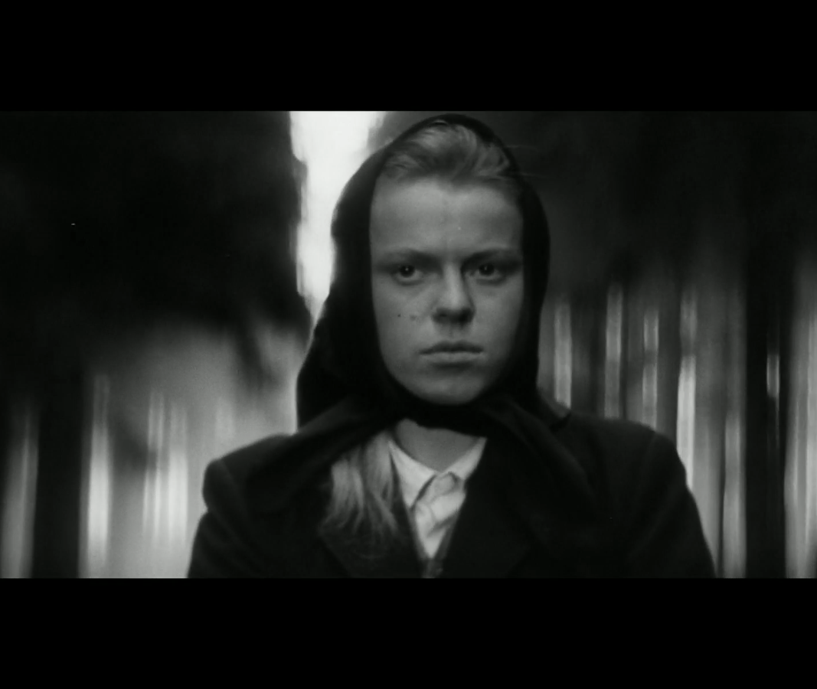
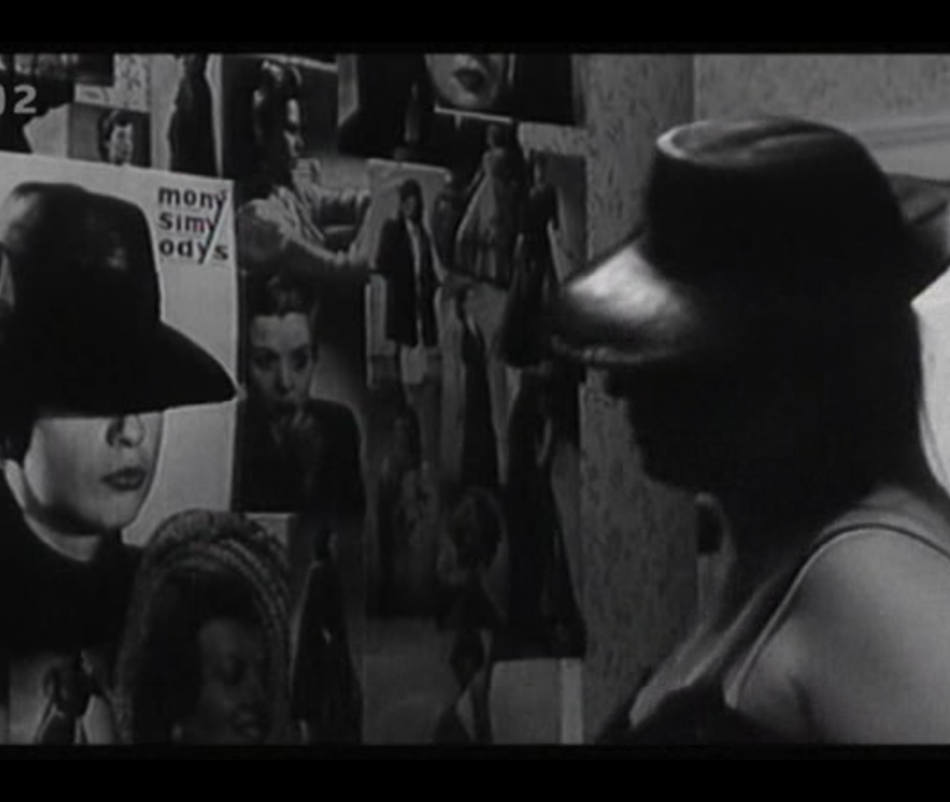
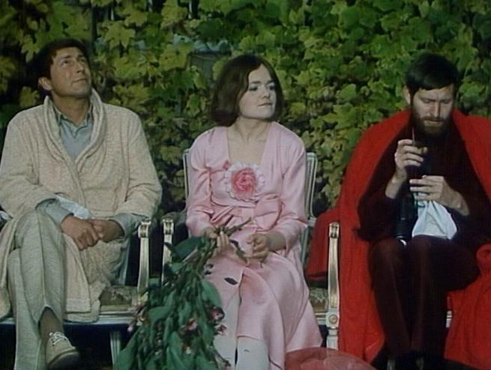
Doplňky, barvy, silueta

Slide 18
Cenzura jako komunikace? Jako taktická hra? Jako forma PR?
Cenzura jako odvrácená, neviditelná strana „zlatých šedesátých“
Převažující negativní vnímání cenzury X forma komunikace, taktické hry a vyjednávání
Cenzura jako skrytý proces >> existují jen omezené písemné stopy a sporadická ústní svědectví
Není výsadou jen totalitních vládnoucích systémů
Koncept „rozptýlené cenzury“ (vč. autocenzury) + existence „strukturních mezer“
Cenzura významy nejen eliminuje, ale též (spolu)vytváří
„cenzurní zásah“ X slovní spojení jako „administrativní zásah“, který provádí „pověřené orgány“, „organizační pracovníci“, „oficiální posuzovatelé“, kteří jednotlivá opatření „doporučují“

Slide 19
Filmové (interní) cenzurní orgány v 60. letech
Do cenzurní komunikace vstupují:
Ředitel ČSF: Alois Poledňák (1959–1969)
Ředitel FSB: na základě návrhů TS schvaloval scénáře, zahájení přípravných prací a výroby, rozpočty, obsazení hlavních tvůrčích pozic. Měl právo kdykoliv zhlédnout natočený materiál, schvalovat první kopii a de facto mohl rozhodovat o jakékoliv záležitosti ve studiu. V letech 1963–1969 na pozici Vlastimil Harnach.
Ústřední dramaturg: sleduje dramaturgickou činnost TS už ve fázi literární přípravy, ve spolupráci s TS připravuje dramaturgické a výrobní plány, posuzuje je z ideově-uměleckého hlediska, schvaluje scénáře chystaných snímků; může požadovat předvedení libovolné látky v kterémkoliv stadiu rozpracování, účastnit se jednání, projekcí natočeného materiálu a podávat návrhy na úpravy. V letech 1960–1968 na pozici Břetislav Kunc.
Cenzurní praxi mohli vykonávat také dramaturgové nebo šéfové TS odmítáním potenciálně rizikových látek.

Slide 20
Posilování decentralizace dramaturgie
1959–1962: nad vývojem látek dohlíží centrální Ideově-umělecká rada >> její posudky jsou přísnější a víc tendenční + filmaři testují průchodnost různých námětů = pociťovaná dramaturgická krize; domácí film je umělecky nevýrazný, bez moderního výrazu, neideový.
Únor 1962: ČSF se stává samostatná výrobně hospodářskou jednotkou, příslušící v otázkách ideových pod ÚV KSČ
Březen 1962: zrušena centrální Ideově-umělecká rada
Duben1962: vzniká Ústřední filmová rada a hlavně jednotlivé Ideově-umělecké rady při jednotlivých TS (cca 7 až 8 členů z řad interních pracovníků a externích spolupracovníků) >> mají nově vyšší pravomoci
Mimo výrobní složky cenzurní zásahy doporučovala Hlavní správa tiskového dohledu (dále HSTD), vyšší úroveň pak představovalo Ideologické oddělení ÚV KSČ >> schvalovací proces až po interním barrandovském schvalování

Slide 21
1962–1965: uvolňování
Přehodnocování kulturní politiky: na veřejnost se vraceli zapovězení tvůrci a díla, fenomén nastupující generace mladých tvůrců; objevují se svědectví o autocenzuře
FSB se začíná programově orientovat na tvorbu mladých autorů >> v roce 1963 debutovalo celkem 9 režisérů – Miloš Forman, Věra Chytilová, Jaromil Jireš, Pavel Hobl, Zdenek Sirový nebo Čestmír Mlíkovský >> jde o filmy levné, které se dokázaly prosadit v zahraničí a někdy s sebou nesly i divácký (potažmo komerční) úspěch
Roste sebevědomí FSB i tvůrců – testují limity cenzurních procesů, např. nepředkládali ke kontrole materiály před zahájením nebo dokončením výroby
1965: sledujeme celkem 22 cenzurních zásahů, počty ukazují na kolizi mezi HSTD, ÚV KSČ a FSB/TS

Slide 22
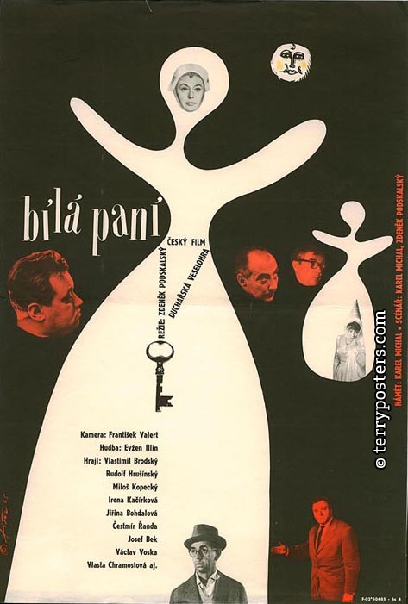
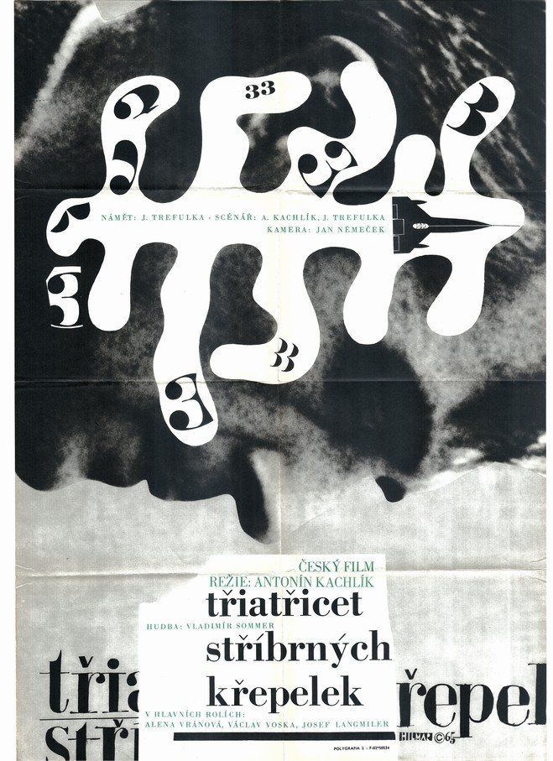
1965: rok problematických filmů
Celkem 22 cenzurních zásahů, počty ukazují na kolizi mezi HSTD, ÚV KSČ a FSB/TS
Konec hledání a objevování strukturních mezer
Nově se objevuje důraz na ekonomické hledisko (forma cenzury?)
HSTD rok 1965 hodnotí jako problematický, vzniká série problematických filmů, nejvýrazněji pak Každý den odvahu (1964, r. Evald Schorm), Třiatřicet stříbrných křepelek (1964, r. Antonín Kachlík), Hrdina má strach (1965, r. František Filip) nebo Bloudění (1965, r. Jan Čuřík, Antonín Máša)
FSB reaguje zastavením minimálně tří rozpracovaných projektů >> preventivní regulace

Slide 23
Léta 1965–1967
„Kontrola nebo cenzura, finanční nebo politická, je ve svých důsledcích vždycky stejná. Rovnou měrou ničí charaktery, talenty. Finanční je asi o něco důslednější, protože tady se dá všechno spočítat na halíř.“ (Ivan Passer)
Neexistuje jediný univerzální model umění, neexistuje jednolité publikum >> je potřeba zohledňovat také potřeby diváků a ekonomický stav kinematografie
Listopad 1965: vzniká Československý filmový a televizní svaz (FITES) >> umožňuje filmové a televizní komunitě vystupovat s jednotnými stanovisky ohledně vývoje audiovizuální tvorby; případně reagovat na kritiku; vydává Filmové a televizní noviny (čtrnáctideník)
Leden 1967: HSTD se transformovala v Ústřední publikační správu (ÚPS) – nově smějí plnomocníci do posuzovaných materiálů zasahovat pouze tehdy, pokud hrozí zveřejnění státních, hospodářských a služebních tajemství + legalizace cenzury, které do té doby scházelo právní vymezení.

Slide 24
Změny v cenzurní komunikaci
Léta 1966–1967: na straně tvůrců i kritiky příklon k náročnějším, esteticky vyhraněným projektům, veristický impuls se už vyčerpal X dobovým požadavkům na uměleckou realističnost
Alarmující, nezadržitelně klesající návštěvnost domácích filmů >> posílení hospodářských kritérií a požadavek nárůstu žánrových, divácky atraktivních titulů.
Náročné projekty autorů NV nadále důležité pro export
Většina cenzurních omezení v letech 1966 a 1967 nově přichází od samotného vedení ČSF/FSB. Zároveň se zhoršují vztahy mezi vedením kinematografie a ÚV KSČ (kritika příliš samostatných TS bez centrálního dohledu)
Ostřejší výhrady vůči individuálním projektům (Já, spravedlnost, r. Zbyněk Brynych; Stud, 1967, r. Ladislav Helge); pozastavení přípravné fáze postihlo například Případ pro začínajícího kata Pavla Juráčka, Žert Jaromila Jireše nebo Farářův konec Evalda Schorma.

Slide 25
Důsledky symbolické i reálné
Dva průkopnické filmy antirealistické linie NV: Sedmikrásky (opatrnost už ve fázi přípravy) a O slavnosti a hostech
květen 1967: „Co to, prosím vás, v poslední době točíte za filmy?“ slavná interpelace poslance Jaroslava Pružince na půdě Národního shromáždění, která jako závadné vyzdvihla Sedmikrásky, O slavnosti a hostech, Mučedníky lásky a Hotel pro Cizince
symbol útlaku vzkvétající tvorby 60.let
Reakce FSB: ubývá debutantů – oproti rokům 1963 (9), 1965 (8) pokles na cca 3 ročně. Mladí tvůrci jsou hodnocení jako ideově nespolehliví a tíhnou k nesrozumitelným experimentům.

Slide 26
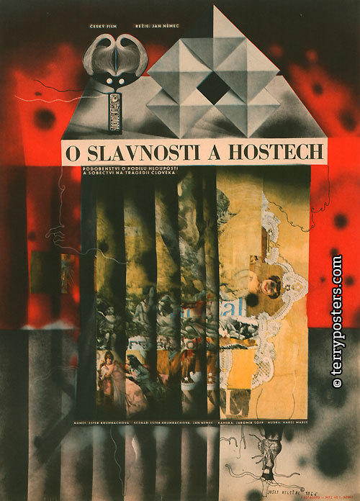
O slavnosti a hostech (1966, r. Jan Němec)
alegorická moralita, podobně jako další problémové filmy jako Sedmikrásky nebo Hoří má panenko
Oproti Démantům noci statičtější film s důsledně prokomponovanými obrazy.
Primárně fragmenty dialogů a herecká akce (neherci)
Problémy nastávají až po dokončení >> scénář nedává tušit, jak bude výsledné dílo vypadat
Leden 1966: proti filmu se ostře ohrazuje prezident Antonín Novotný a nařizuje vyhazov pro Jana Němce z FSB
všechny další kroky vedou k eliminaci veřejného povědomí o filmu, včetně zákazu prodeje do zahraničí a účasti na festivalech
Do standardní distribuce se dostává až na jaře roku 1968 (dva roky po dokončení)

Slide 27
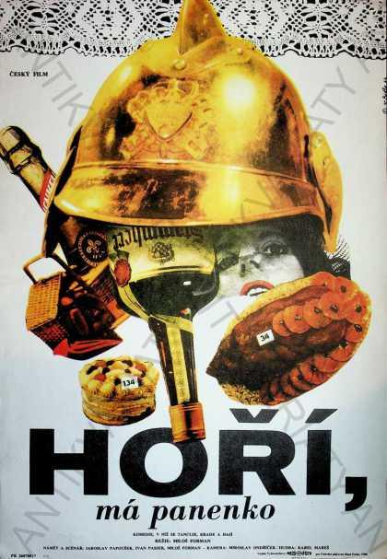
Hoří, má panenko (1967, r. Miloš Forman)
produkčně nejsložitější a nejnákladnější Formanův československý film
dosavadní obraz Formana jako nejúspěšnějšího a nejméně konfliktního z NV se otřásá

Slide 28
Hoří, má panenko
Přípravnými fázemi projekt hladce prošel, stejně jako posuzováním kopie (bez negativní reakce) X ostrý odpor vůči filmu ze strany Československého svazu požární ochrany (ČSPO)
Koprodukce s firmou Sostar film – Carlo Ponti – vkládá do projektu částku 110 000 USD >> rozhodnutí stran barevného filmu, celosvětová distribuce, nakonec odstupuj od smlouvy
Premiéra 15. 12. 1967, předtím probíhá řada neoficiálních předpremiér
„Tento film není proti požárníkům ani pro ně. Uniforma tu nehraje roli. Jde o každého z nás, o naše vlastnosti, o vztahy mezi lidmi v naší společnosti vůbec“ – titulek dosazený v březnu 1968

Slide 29
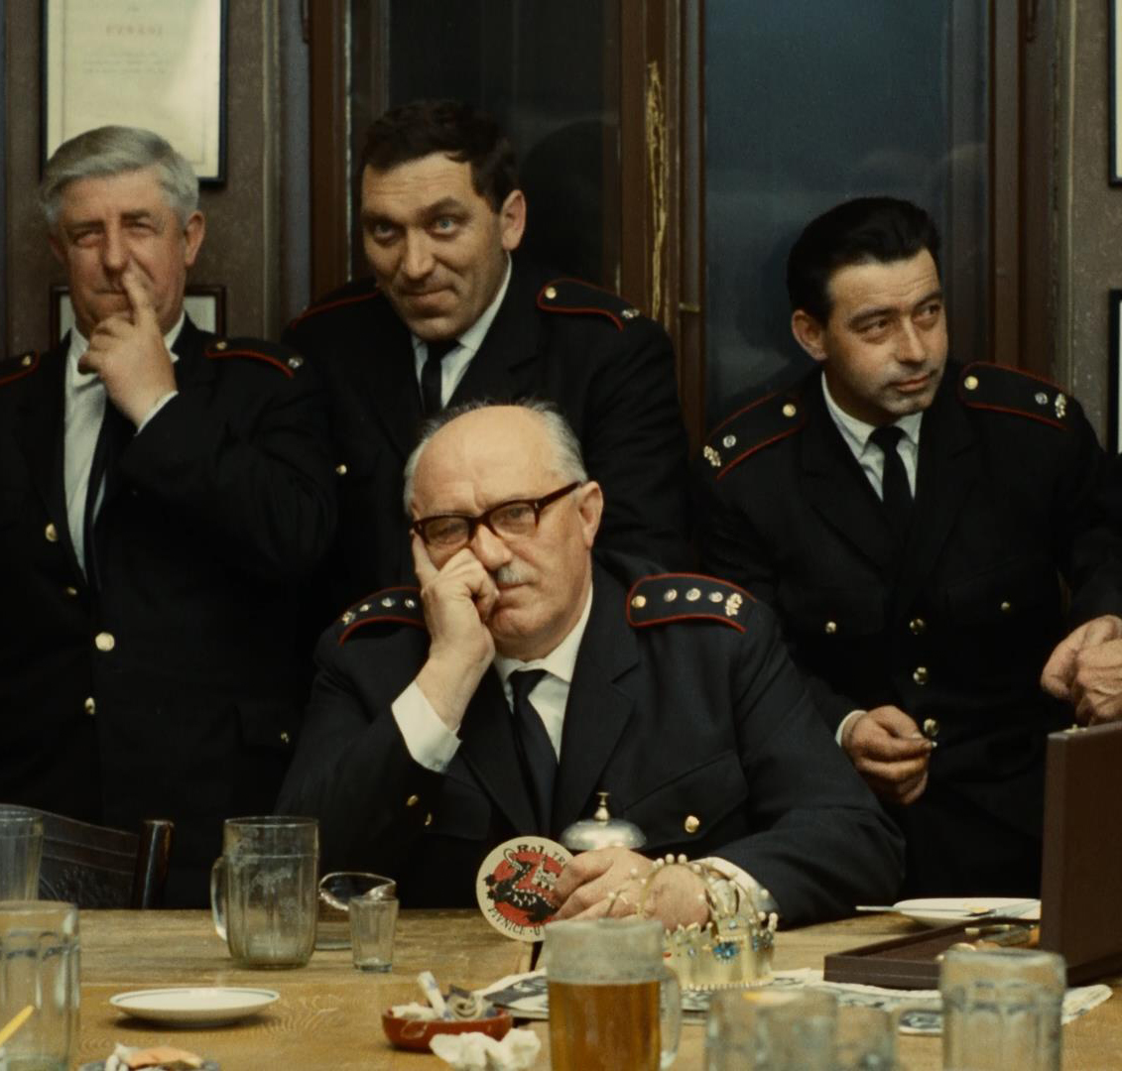
Spory s ČSPO
ČSPO doufá ve snímek popularizující požárnickou činnost, neboť paralelně řeší otázky výchovy a úbytku členstva
V říjnu 1967 tiší ČSFO výhrady svazu tím, že jde o snímek určený zahraniční distribuci, který nebude doma promítán
Požárníkům, resp.určitému typu lidí film nastavuje nemilosrdné zrcadlo. Trapností a přešlapů se dopouštěli i dospívající hrdinové, které omlouval věk a nadsázka >> V Hoří, má panenko namísto jedince alegorický kolektiv, sympatie vystřídal nemilosrdný výsměch
Celá kauza ukazuje na širší problém společenské satiry v uměleckém filmu – mají na ni umělci právo nebo ne? >> signál o doznívajících představách o služebné roli umění ve společnosti

Slide 30
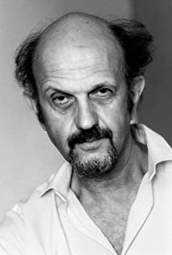
Jaromil Jireš (1935–2001)
Absolvent katedry kamery (1958) a režie (1960)
„Měl mentalitu kameramana, svojí režií si nebyl nikdy jist“ (Jan Bernard) >> pomalý, precizní a důsledný
Absorboval různorodé vlivy >> velmi eklektická poetika, typický Jirešův film nebo styl neexistuje

Slide 31
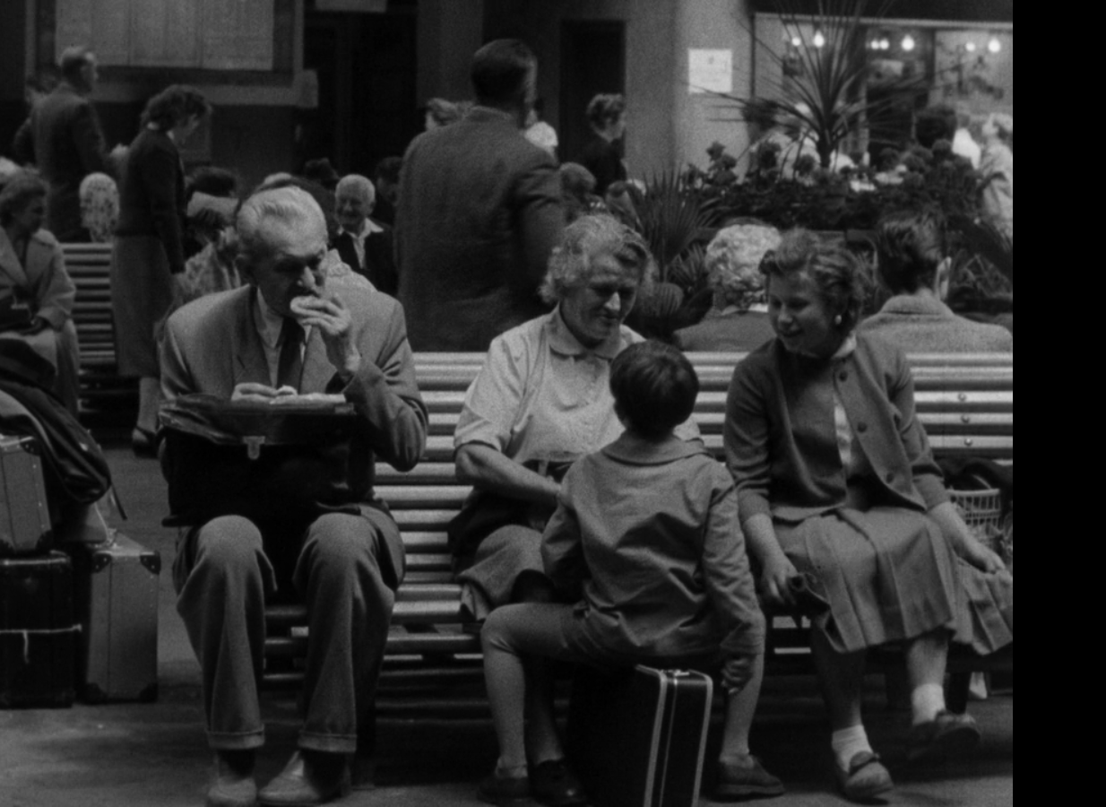
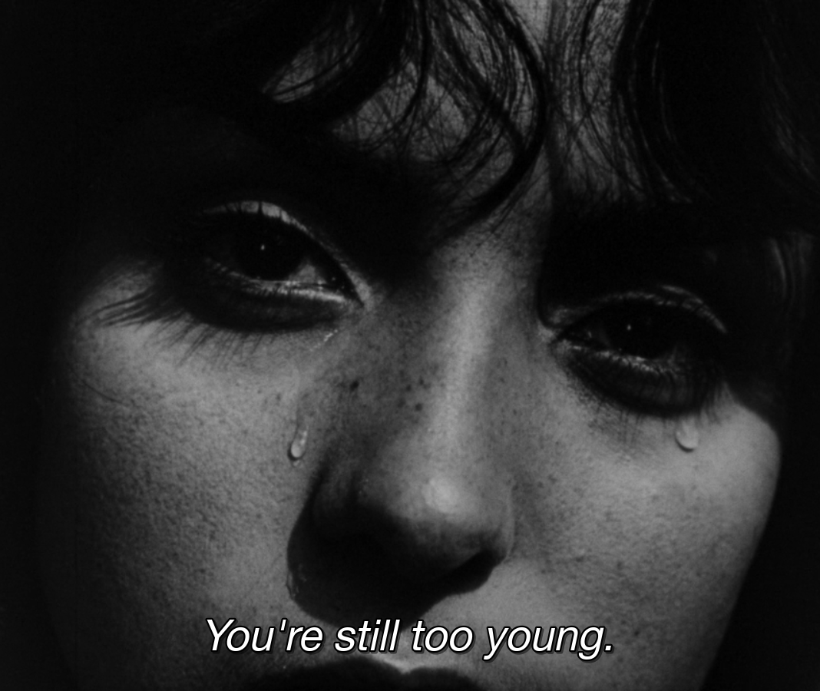
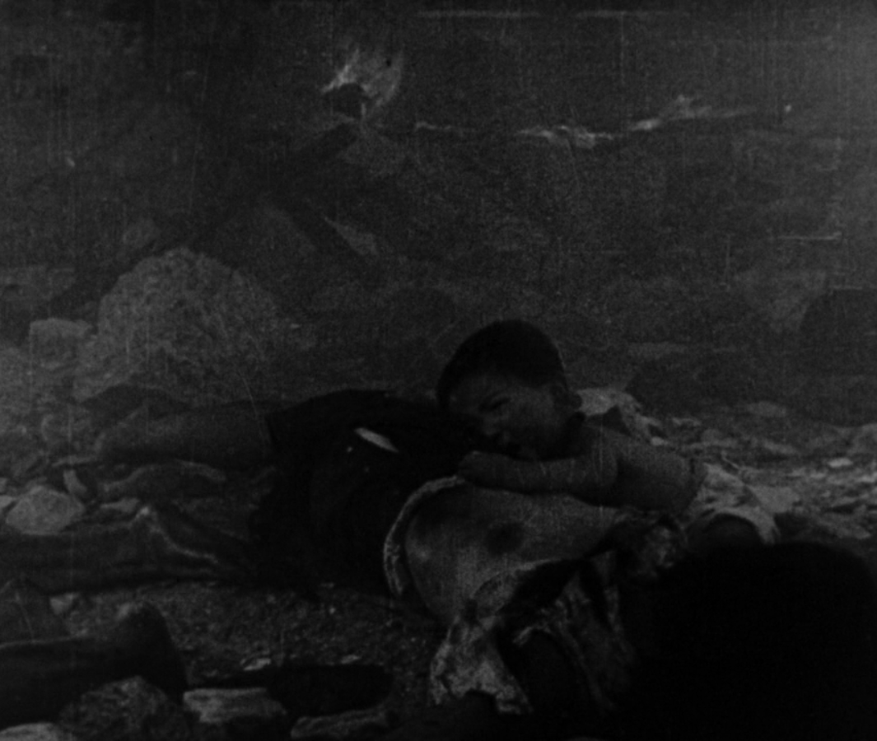
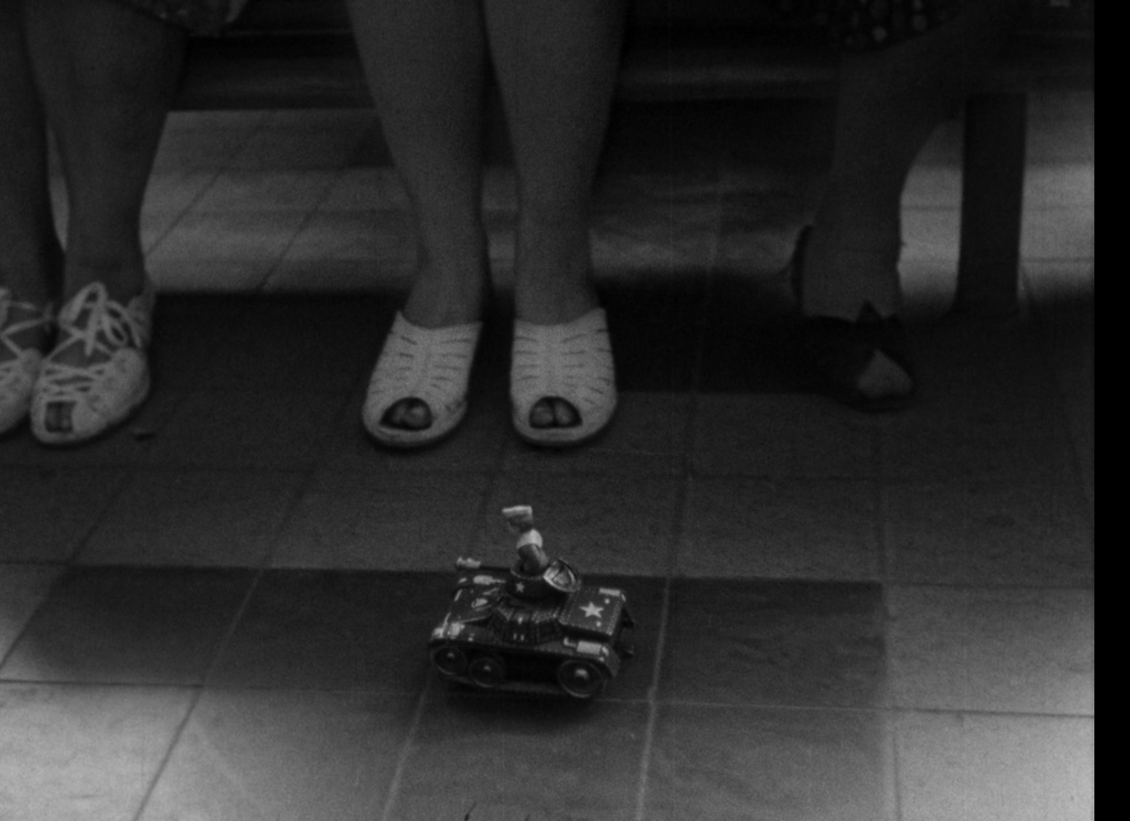
Sál ztracených kroků (1960), studentský film

Slide 32
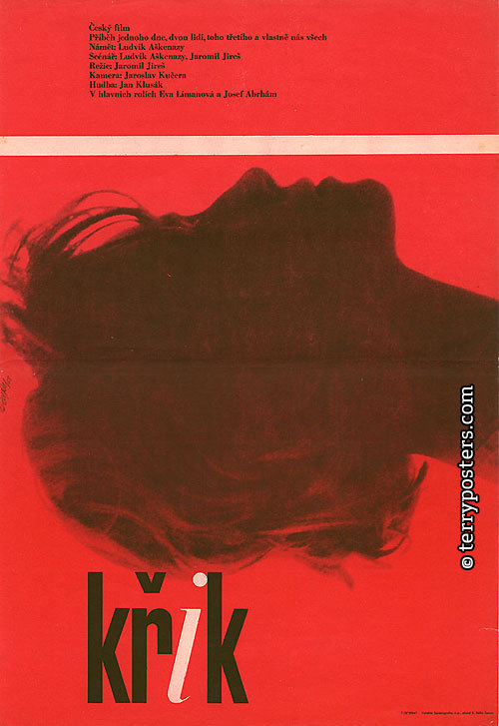
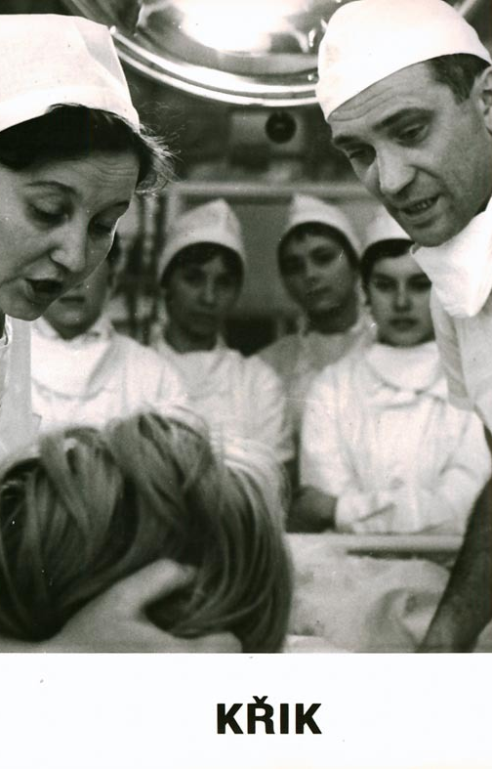
Křik (1964)
Adaptace knihy Ludvíka Aškenazyho Černá bedýnka
Příběh o mladém manželském páru, očekávajícím narození prvního dítěte >> kontrast šťastného momentu s o něco truchlivějšími celospolečenskými otázkami >> má ve světě roku 1963 (kubánská krize, berlínská zeď, jaderné zbrojení) smysl na svět přivést dítě?
V hlavní roli Josef Abrhám a Eva Límanová (neherečka, sestra Ivana Passera)
„Vzorový“ film z pohledu státních a stranických autorit
Film vybrán do hlavní soutěže festivalu v Cannes, kde získal zvláštní uznání za dílo mladého režiséra
V československých kinech ho vidělo přes půl milionu diváků.

Slide 33
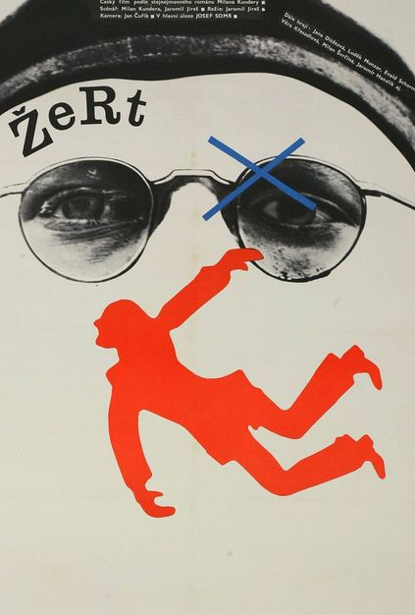
Žert (1969)
Filmová adaptace stejnojmenného románu Milana Kundery
Od celovečerního debutu Křik jej dělí 5 let
Snaha setřást status vychvalovaného tvůrce: dva nerealizované projekty „Bílé břízy na podzim“ z prostředí Pomocných technických praporů a „Azurové peřeje“ jako výpověď o postupech totalitní propagandy
Původně ambice adaptovat povídku z Kunderova souboru Směšné lásky, ale nakonec se po přečtení rukopisu Žertu rozhodl pro příběh Ludvíka Jahna, oběti stalinistických represí
Opět dvě vyprávěcí linie; tentokrát ne subjektivní (intimní) a/vs celospolečenská, ale jako prolínání minulosti a přítomnosti pomocí řady asociací i náhodných podnětů (vyprávění + obraz)

Slide 34
Herectví ve filmech NV
Široké spektrum stylů, výrazových rejstříků a osobností
Autentické neherecké tváře
Školení herci (generační i tvůrčí vazby)
Režiséři jako herci (Evald Schorm, Jiří Menzel)
Dobové hvězdy pop-music (Václav Neckář, Marta Kubišová)
Obsazování na základě typáže – představitelé vnáší do filmů autentické pocity nebo zkušenosti
Modernistické herectví – v českém prostředí X reprodukční jistotě školeného projevu

Slide 35
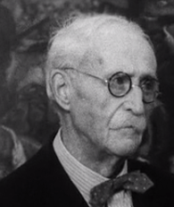
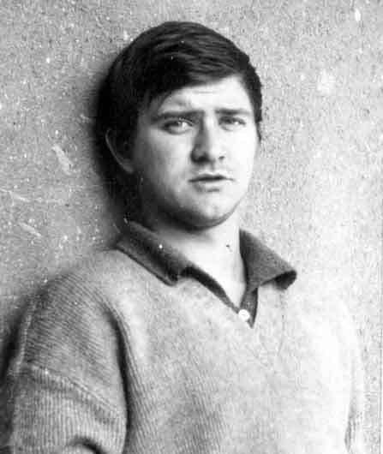
Fenomén neherectví
Nejvýrazněji spojené s triem Forman-Passer-Papoušek, ale také Věra Chytilová, Jan Němec nebo Jaromil Jireš
Kontinuálně obsazovaní „neherečtí profesionálové“ – Jan Vostrčil, Josef Šebánek, Jan Stöckl, Ladislav Jakim
Má přímý vliv na nový typ hrdiny a v důsledku i na dramaturgii filmů; forma společenské kritiky
Nespornou výhodu představuje rozmanitost představitelů
Miloš Forman – nechával představitele vystupovat svobodně, se všemi zlozvyky, pouze minimální korekce
Ačkoliv scénář existoval, scény nehercům předehrával a následně je nechal dialogy přednést vlastními slovy
Dva typy neherců – 1) ti, co hrají sami sebe 2) ti, co mají nad postavou “navrch“ a dovedou ji zahrát (parodovat)

Slide 36
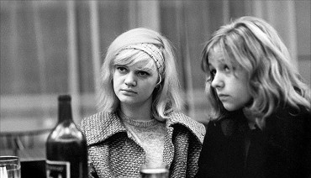
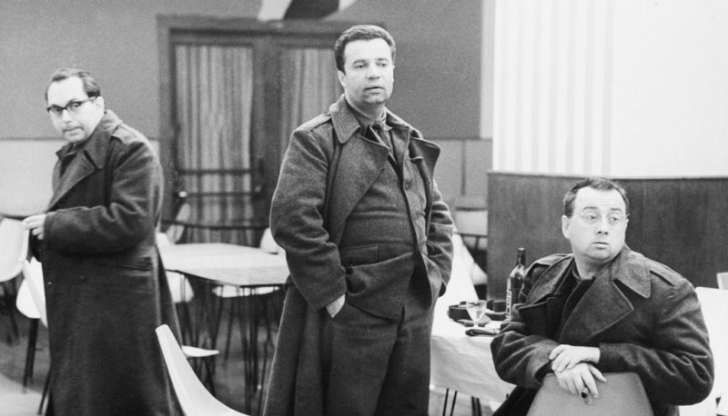
Lásky jedné plavovlásky (1965)
Příběh mladé dívky Anduly, která se po noci strávené s klavíristou Mildou vypraví na návštěvu do Prahy
Hana Brejchová ve své první roli, Josef Kolb jako dílenský mistr/dohazovač, Vladimír Pucholt
„Tři záložáci“ – Vladimír Menšík (Vacovský), Ivan Kheil (Maňas), Jiří Hrubý (Burda) >> cílená kombinace profesionálního herce s neherci
Dynamika skupiny nutí herce do bezprostředních reakcí na nehereckou spontaneitu a naopak pro neherce profesionál funguje jako svého druhu kotva, protože cítí rytmus a tvar celé scény.

Slide 37
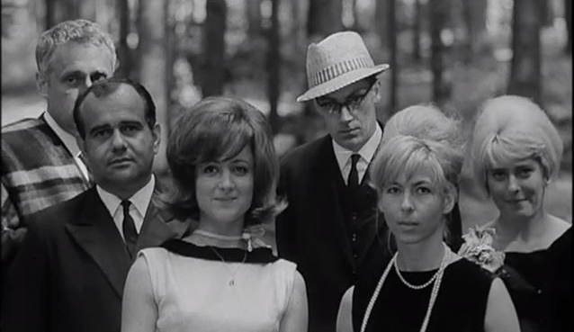
Neherci ve filmech Věry Chytilové a Jana Němce
Zatímco pro Formana jde v případě obsazování neherců o věc organickou, Němec a Chytilová pracují s neherci spíš jako s výtvarným komponentem a stylizačním prostředkem.
Věra Chytilová si vybírá energické a charismatické ženy, které spojuje motiv viditelnosti a exhibicionismu (manekýna Marta, gymnastka Eva, Marie a Marie)
O slavnosti a hostech – obsazení z okruhů známých Němce a Krumbachové >> postavy podle režiséra nezastupují toliko psychologické typy jako morální princip, ne vzdálený středověkým moralitám, kdy každá z figur ztělesňuje nějaký lidský nešvar
Jiří Němec, Jana Prachařová, Josef Škvorecký, Helena Pejšková, Karel Mareš, Zdena Salivarová, Evald Schorm, Jan Klusák

Slide 38
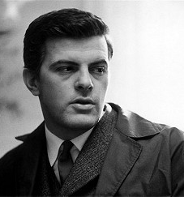
Jan Kačer (1936)
Výrazná herecká tvář NV – spojený primárně s filmy Evalda Schorma, ale také Antonína Máši (Bloudění), Hynka Bočana (Nikdo se nebude smát) a Františka Vláčila (Údolí včel)
Typ moderního hrdiny – hloubavého intelektuála X malá herecká variabilita?
Ve filmech Každý den odvahu (1964) a Návrat ztraceného syna (1966) Kačerovy postavy matou svými fyzickými dispozicemi, svou silou i atraktivním zjevem, ale skrývají existenciální tápání a vnitřní zranitelnost.
Postavy často ustrnulé v jednom bodě, neschopné vyrovnat se s minulostí, rezignované.

Slide 39
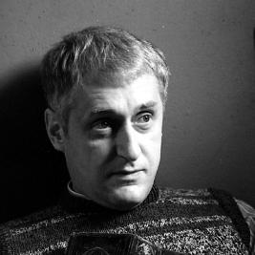
Evald Schorm (1931–1988)
„Tvorba, umění má být jako zákusek po dobré večeři. Jenže já jsem kost v krku“ >> autor zneklidňujících, existenciálních filmů
Autor řady dokumentárních snímků – zájem o lidi, kteří nesouzněli s režimem a o témata, o nichž režim nechtěl hovořit
Postrádal jednotný styl – konzistence spíš na rovině témat a hodnotových rámců
Filmy obsazené předními profesionálními herci (Vlastimil Brodský, Dana Medřická, Jana Brejchová, Jan Kačer)
Celovečerní hraný debut Každý den odvahu (1964), dále Návrat ztraceného syna (1966), Pět holek na krku (1967), Farářův konec (1968) a 60.léta uzavírá trezorový film Den sedmý, noc osmá (1969)

Slide 40
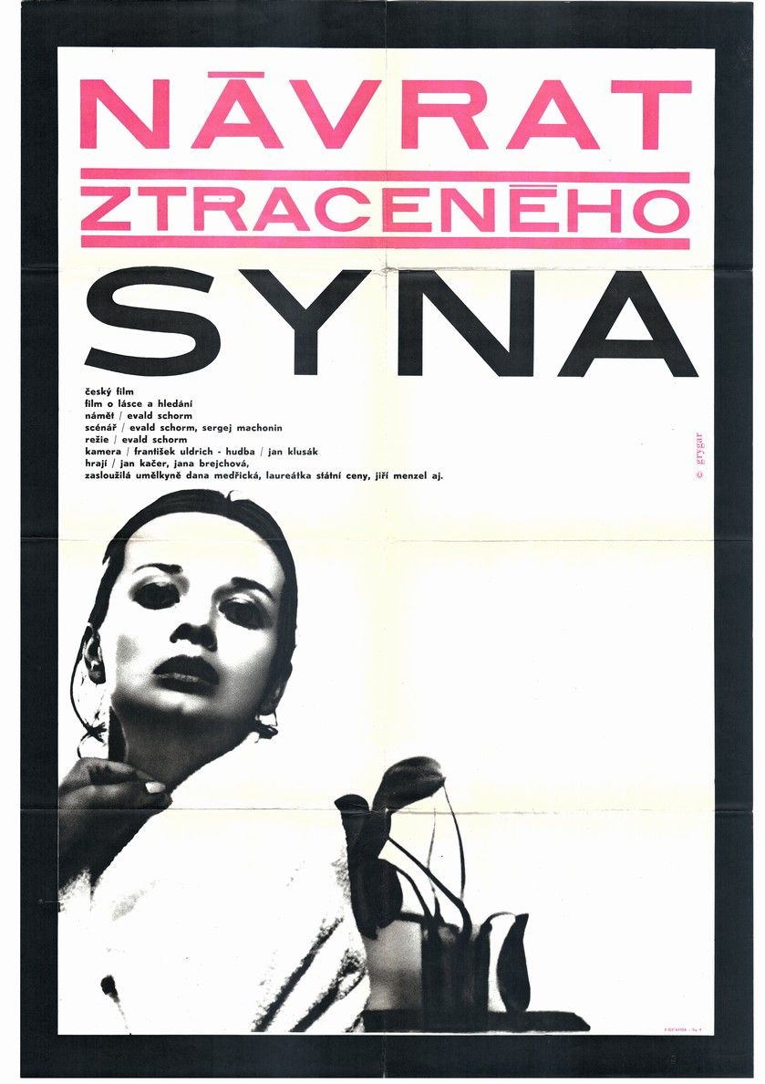

Slide 41
1968, tzv. polednové období
Pád Antonína Novotného – v lednu odvolán z postu prvního tajemníka ÚV KSČ, v březnu odstupuje z funkce prezidenta ČSSR
Novým prezidentem se stává Ludvík Svoboda, na pozici prvního tajemníka ÚV KSČ Alexander Dubček (reformista)
V médiích se řeší dříve tabuizovaná témata + kritické diskuze / kultura nemá být limitována ideologickými požadavky / v červnu 1968 oficiálně zrušena cenzura
Reformy jsou nepřijatelné pro další státy východního bloku >> 21. 8. 1968: invaze vojsk Varšavské smlouvy
Moskevský protokol – zrušena činnost organizací ustavených v průběhu reformního procesu, opětovně zavedená cenzura sdělovacích prostředků, posílená pozice státní bezpečnosti a armády a odstavení nevyhovujících politických představitelů.
V dubnu 1969 předsednictvo ÚV KSČ přijalo Dubčekovu rezignaci a nahradil jej Gustáv Husák >> Odvrat od koexistence různých myšlenkových proudů ve společnosti a uměleckých proudů v kultuře – nyní jakékoliv alternativy hodnoceny jako „ideově cizí proudy“ a negativistické postoje“.

Slide 42
Reakce na politický vývoj v kinematografii
Personální výměna nejprve na klíčových postech, poté čistka mezi řadovými pracovníky
23. září 1969 na místo ústředního ředitele ČSF nastoupil Jiří Purš (namísto Aloise Poledňáka)
Říjen 1970 se pozice ředitele FSB definitivně ujímá Miloslav Fábera
1. 12. 1969 – ve funkci ústředního dramaturga FSB Ludvík Toman (namísto Břetislava Kunce) >> tato pozice nově výrazně posílila; vedoucí TS musí pravidelně konzultovat veškeré záměry, od roku 1972 pak figuruje přednostně u schvalování filmů
Nové vedení rozpouští TS i jednotlivé ideově-umělecké rady při TS, vzniká 7 nových dramaturgických skupin a centrální ideově umělecká rada >> výroba opět odtržena od literární přípravy a znovunastolena centralizovaná dramaturgie
Cenzura – po srpnu 68 nový orgán Úřad pro tisk a informace, který postrádá filmový odbor >> cenzura prorůstá do samotných filmových struktur

Slide 43
Přechodné období v kinematografii
Filmexport – do roku 1968 přetrvává orientace na západní kapitalistické trhy, dovoz atraktivních titulů z nesocialistických států; poté dochází k normalizaci vztahů se státy východního bloku (koprodukce, import, export)
V květnu 1968 se Alois Poledňák jako ředitel ČSF vzdává některých klíčových pravomocí (např. schvalování filmových projektů)– nově tyto funkce přecházely na ředitele FSB.
Vzniká nová TS Pavla Juráčka a Jaroslava Kučery, vytvořila Ovoce stromů rajských jíme, Skřivánky na niti a Případ pro začínajícího kata.
Dochází k opětovnému nárůstu debutů („druhá nová vlna), v roce 1970 točí svojí celovečerní hranou prvotinu 7 režisérů X později snaha debutu řešit pomocí povídkových filmů a kolektivních debutů (+ Zlín).

Slide 44
Konkrétně…
Díky polednovému vývoji se podařilo do výroby prosadit filmy, s jimiž se nějakou dobu otálelo (Pasťák, Žert, Farářův konec)
Některé filmy ale nebyly ve finále ani postprodukčně dokončeny, přestože se tvůrci do poslední chvíle snažili o záchranu.
Pasťák (r. Hynek Bočan) – do konce 80. let existoval jen v hrubém sestřihu, navzdory ambicím mu vetknout původně nezamýšlený rámec, který by celé vyprávění přesunul do subjektivní roviny
Archa bláznů (r. Ivan Balaďa) - snaha snímek prezentovat jako univerzální poselství o společnosti, která promarnila šanci uskutečnit pozitivní změnu. Nové vedení upozorňuje na kritický obraz Sovětského svazu >> film zůstal jako odstrašující případ jen s definitivním obrazovým střihem a zvukovým záznamem dialogů + záminka k rozpuštění TS Juráček-Kučera
Kolektivní debut Návštěvy (r. Vladimír Drha, Milan Jonáš a Otakar Fuka) tematicky šlo o návrat k tematice politických vězňů 50. let, existující materiály s největší pravděpodobností byly zničeny (extrémní případ)

Slide 45
Hynek Bočan (1938)
Jeden z nejmladších NV režisérů
Ztvárnil dětskou roli ve filmu Olověný chléb >> asistent režie Ladislav Helge se stává jeho mentorem
FAMU absolvoval ve 22 letech krátkým filmem Nenávist podle povídky Jana Drdy (spolu s Jirešovým a Sirového absolventským snímkem uveden v kinech v rámci povídkového filmu Hlídač dynamitu)

Slide 46
Nikdo se nebude smát (1965)
Adaptace povídky Milana Kundery ze souboru Směšné lásky
Na scénáři se podílí Pavel Juráček, dozor nad debutem Karel Kachyňa, asistent režie Jiří Stránský (drobná role „Kanaďana“, obsazuje debutantku Štěpánku Řehákovou do role Kláry)

Slide 47
Soukromá vichřice, Čest a sláva, Pasťák
Soukromá vichřice (1967) – adaptace románu Vladimíra Párala, další nelítostná sonda do života v socialistickém Československu (tentokrát jako dekonstrukce role intelektuála v socialistické společnosti, ale z perspektivy neuspokojivých partnerských vtztahů)
Čest a sláva (1968) – trezorový film, příběh zchudlého rytíře na konci třicetileté války vybízí k řadě paralel
https://www.youtube.com/watch?v=16WyS5DnwuI
Pasťák (1968-1969) – syrový, bezvýchodný příběh, odehrávající se ve výchovném ústavu pro nezvladatelnou mládež se do kin dostává až zkraje 90. let
https://www.youtube.com/watch?v=MUNfyHxLjV4

Slide 48
Jiří Menzel (1938–2020)
Scenárista, herec, režisér
Působil také na divadle (např. v letech 2000–2003 umělecký šéf Divadla na Vinohradech)
Tvůrce spjatý s filmovými adaptacemi Bohumila Hrabala a Vladislava Vančury
Jemně stylizované komedie (pozdější linie tvorby)
Zpočátku kariéry dlouhá cesta k debutovému filmu >> Menzel bez autorských ambicí, debutuje později než ročníkoví kolegové
Jaroslav Boček Menzela díky Vlakům řadí mezi řady intimistů (Forman-Passer-Papoušek), Menzel je ale lyričtější
Cestu k celovečernímu debutu otevírá „Smrt pana Baltazara“ z povídkového snímku Perličky na dně

Slide 49
Ostře sledované vlaky (1966)
Spolu s Formanovými Láskami jedné plavovlásky triumfální film nové vlny >> divácky vstřícné, komerčně úspěšné a umělecky hodnotné
Vzniká v roce 1965 – rok problémových filmů
Po Perličkách na dně snaha zúročit potenciál adaptací díla Bohumila Hrabala – pro stejnojmennou novelu se hledá režisér (Schorm, Chytilová)
Obsazení kombinující profesionální herce (Josef Somr, Květa Fialová, Vlastimil Brodský) se zpěváky (Václav Neckář, Naďa Urbánková) a neherci (Vladimír Valenta, Jitka Bendová)
Disproporční kombinace válečného žánru a ohledávání mladické sexuality

Slide 50
Scéna s razítky – erotika jako nový element
„rozkošná básnická etuda“ „je to natočeno s vkusem a decentně“
Nahota v 60.letech v míře nevídané proniká na filmové plátno >> posouvání hranic, co vše je možné zobrazit
Nahota komerční (módní) X Nahota umělecká, která bytostně patří k otevřenému autorskému výrazu
Erotika vkusná, svázaná s emocionální rovinou a volbou konkrétního protějšku, pustý sex jako záležitost čistě konzumní
Erotický aspekt razítkovací scény v Ostře sledovaných vlacích pro domácí publikum zdůrazňován nebyl, pro zahraničí distribuci ale ano >> Ostře sledované vlaky jako „erotická bomba z Prahy“

Slide 51
Film na export
Klíčová kombinace uměleckých prvků a srozumitelnosti
Vítěz MFF v Mannheimu >> otevřená cesta na západní trhy
V Itálii, Švýcarsku a USA snímek distribuuje Carlo Ponti >> promyšlená a cíleně vedená Oscarová kampaň
Vlaky definitivně zakotvily představu o typickém NV filmu >> humor, cit pro všednost, opravdovost na pomezí tragédie a komedie, malý český člověk (jiné filmy, např. Němcovy, nejsou v zahraničí tak úspěšné)

Slide 52
Jan Schmidt (1934–2019)
„věčný muž v pozadí“
pojily ho profesní i přátelské vazby k Pavlu Juráčkovi – Juráček pro Schmidta napsal FAMU cvičení Auta bez domova, dále Černobílou Sylvu, Konec srpna v hotelu Ozon a společně režírovali středometrážní debut Postava k podpírání
Režisér „žánrových“ filmů (post-apokalyptický Konec srpna v hotelu Ozon, kvazi-western Kolonie Lanfieri, dobrodružné – adaptace knih Eduarda Štorcha – Osada havranů, Na veliké řece a Volání rodu; nedokončený projekt „Situace vlka“ podle Jacka Londona)

Slide 53
Postava k podpírání (1965)
Středometrážní režijní debut, spolu s Pavlem Juráčkem (kameraman Jan Čuřík)
výrazně stylizované podobenství o lidském životě i totalitě, zastřená reflexe období kultu osobnosti
Snímek vznikl v TS Šmída–Fikar, která v tomto období cíleně vyhledávala mladé talenty pro spolupráci
Téma mizení lidí, funkcí, úřadů a celých provozoven, které jeden jsou na svém místě a strukturují lidské životy pravidly a nařízeními a další den mizí, aniž by nás z původní povinnosti následovat jejich řád a zákonitosti vyvázaly >> Interpretačně bohatý film, navzdory krátké metráži.

Slide 54
Konec srpna v hotelu Ozon (1967)
Námět existoval už od roku 1958, ale tehdy bez šance na realizaci. Scénář Pavel Juráček podle vlastní povídky.
Československý armádní film (ČAF) – paralelní studio, vytváří vlastní filmovou produkci (týdeníky, instruktážní filmy, dokumenty), ale v průběhu 60.let dvakrát zasáhlo do výroby hraných filmů – Ať žije republika (1965, r. Karel Kachyňa) a Konec srpna v hotelu Ozon >> ambice konkurovat ČSF
Násilný film o skupině žen z nedaleké budoucnosti, ve světě zničeném nukleární katastrofou, ale také alegorické podobenství druhé světové války a zastřeně nostalgické ohlédnutí za první republikou
Western? – téma hranice

Slide 55
Pavel Juráček (1935–1989)
Scenárista, dramaturg, básník, prozaik, publicista, režisér.
Dílo i osobnost jako intelektuální a interpretační výzva, náročné, místy vtipné, melancholické.
Vyrůstal ve skromných poměrech s matkou. V dospívání psal básně a povídky; od roku 1951 si soustavně vedl deníkové záznamy.
Vysokoškolská studia žurnalistiky ani dramaturgie a scénáristiky (od roku 1957) na FAMU nedokončil.
Záhy ale získal pověst pronikavého talentu, od roku 1961 zaměstnán ve FSB jako dramaturg
Režisérké ambice.

Slide 56
Každý mladý muž (1965)
Civilní tragikomedie sestávající ze dvou povídek vykreslujících každodenní starosti mladíků, kteří se snažící překlenout povinnou vojenskou službu
Juráčkův samostatný celovečerní režijní debut
Ambice realisticky rozevřít obraz vždy pohotové, k službě vlasti připravené socialistické armády
V květnu 1966 snímek uveden do kin; sám Juráček považoval výsledek za neuspokojivý kompromis a nerad se k němu vracel.
https://www.youtube.com/watch?app=desktop&v=clMS1YjGJjk

Slide 57
Případ pro začínajícího kata (1969)
Lemuel Guliver, pětatřicátník z Dlouhé ulice, podniká neplánovanou cestu do říše Balnibarbi, na létající Laputu a zase zpátky
Myšlenkově ambiciózní parafráze spíš než přímá adaptace třetího dílu Gulliverových cest autora Jonathana Swifta
Spletitý film plný hyperbol a stylistických ornamentů
>> podobenství o totalitním zřízení, kde platí bizarní zákony a lpí se na nepsaných pravidlech
>> fantaskní podívaná
Podobenství o toku času? Film jako sen? Styl jako proud vědomí?
Události v srpnu 1968 způsobují odklad přípravných prací na filmu na leden >> to všechno navyšuje se rozpočet a přispívá k nedůvěře v Juráčka ve FSB.
V roce 1970 se film promítá v Karlových Varech, ale pouze zahraničním novinářům a distributorům, Pavel Juráček propuštěn z FSB.

